Slide 1

컴퓨터 네트워크
Computer Network
중간 텀프로젝트 TCP
컴퓨터 공학과
20164091 / 송희령

Slide 2
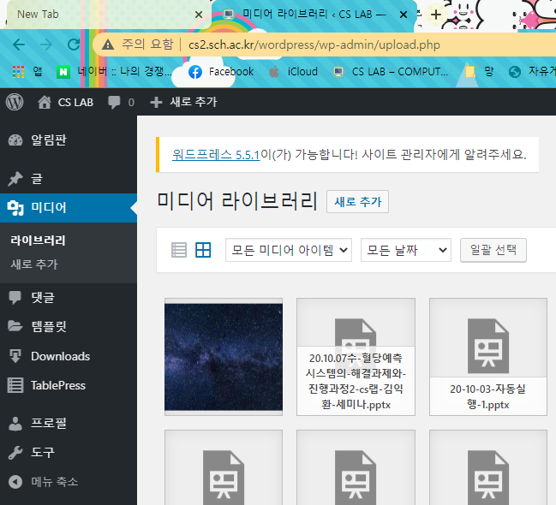
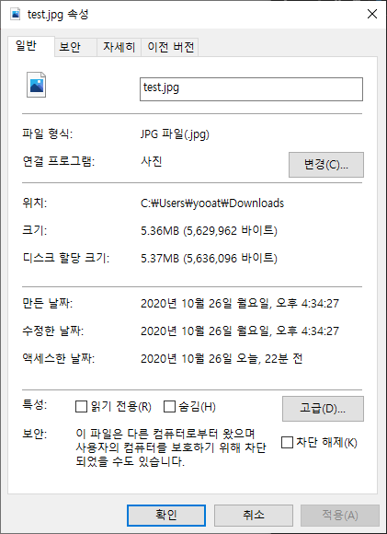
실습 설정
웹 사이트는 CS연구실 홈페이지의 미디어 라이브러리를 이용하였으며,
파일은 5.36MB 크기의 특정 이미지(.jpg)를 사용했습니다.
캡처 시작 시간은 업로드 직전으로 설정하였고, 업로드 종료후 해당 이미지 썸네일 출력시 캡처종료하였습니다.

Slide 3
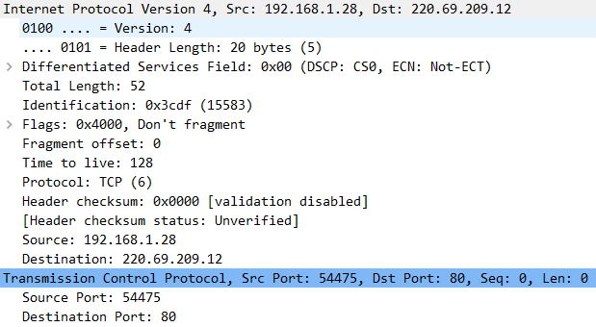
Q1
클라이언트와 서버 컴퓨터의 IP 주소와 TCP 포트번호는?
IP 주소 : 내 컴퓨터 = 192.168.1.28 , 서버 = 220.69.209.12
TCP 포트번호 : 내 컴퓨터 = 54475 , 서버 = 80

Slide 4
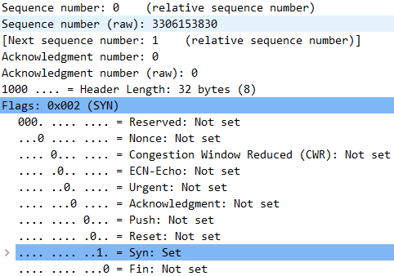
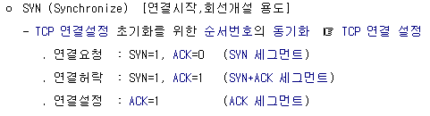
Q2
TCP SYN 세그먼트의 순서번호? 세그먼트 내의 무엇이 SYN 세그먼트임을 표시하는가?
SYN 세그먼트의 순서번호 입니다.
맨 처음 연결 설정이므로 0이 됩니다.
3-WAY 핸드쉐이크 실행
3-WAY 핸드쉐이크 중 처음 연결요청을 하는 모습입니다.
연결 요청시 SYN은 1로 세트되고 ACK는 0인 모습을 볼 수 있습니다.

Slide 5
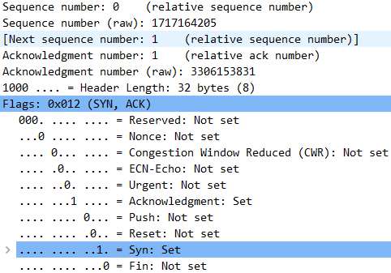
Q3
서버가 응답한 SYNACK 세그먼트의 순서번호는? 이 세그먼트의 확인 응답번호 값과 서버가 이 값을 어떻게 결정하는가?
세그먼트 내의 무엇이 SYNACK 세그먼트 임을 표시하는가?
SYN, ACK가 표현된 모습입니다.
3-WAY 핸드쉐이크 두번째 부분인 연결 허락 입니다.
서버에서 연결 허락을 뜻하는 SYN 과 ACK 가 세트되어 보내는 모습입니다.
순서번호는 서버에서 돌아오는 번호이기에 0임을 확인할 수 있습니다.
이 중 ACK와 SYN이 1로 세트되어 있기 때문에 SYN, ACK임을 알 수 있습니다.

Slide 6
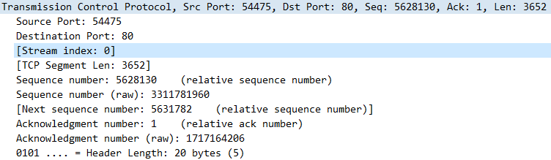
Q4
파일을 업로드 하는 HTTP POST 명령을 갖는 TCP 세그먼트의 순서번호는?
HTTP 필터링을 통해 POST명령을 찾은 모습입니다.
순서번호는 5628130 입니다.

Slide 7
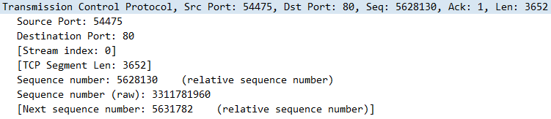

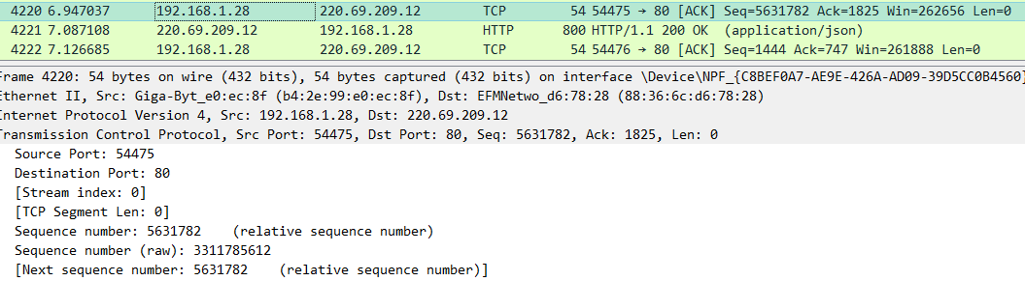
Q5
HTTP POST를 갖는 TCP 세그먼트를 TCP 연결 첫번째 세그먼트로 간주하고, 이 첫 세그먼트부터 처음 6개 세그먼트 순서번호는?
(클라이언트에서 서버로 업로드 되는 6개의 세그먼트) 각 세그먼트가 전송된 시간은? 각 세그먼트의 ACK 응답시간은?
POST 다음 세그먼트를 찾았지만 다음에 대한 데이터는 찾을 수 없었습니다.
그래서 POST에 있는 잘라낸 데이터들의 시작점들을 찾아서 조사해 보았습니다.
POST 이전에 데이터 전송 후 POST를 보낸것으로 추측됩니다.
POST 다음 세그먼트
찾은 5631782세그먼트
이후 세그먼트는 동일한 세그먼트로 나온다

Slide 8
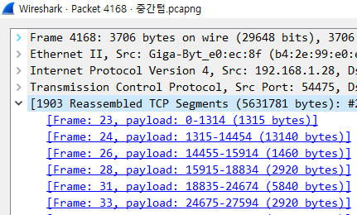
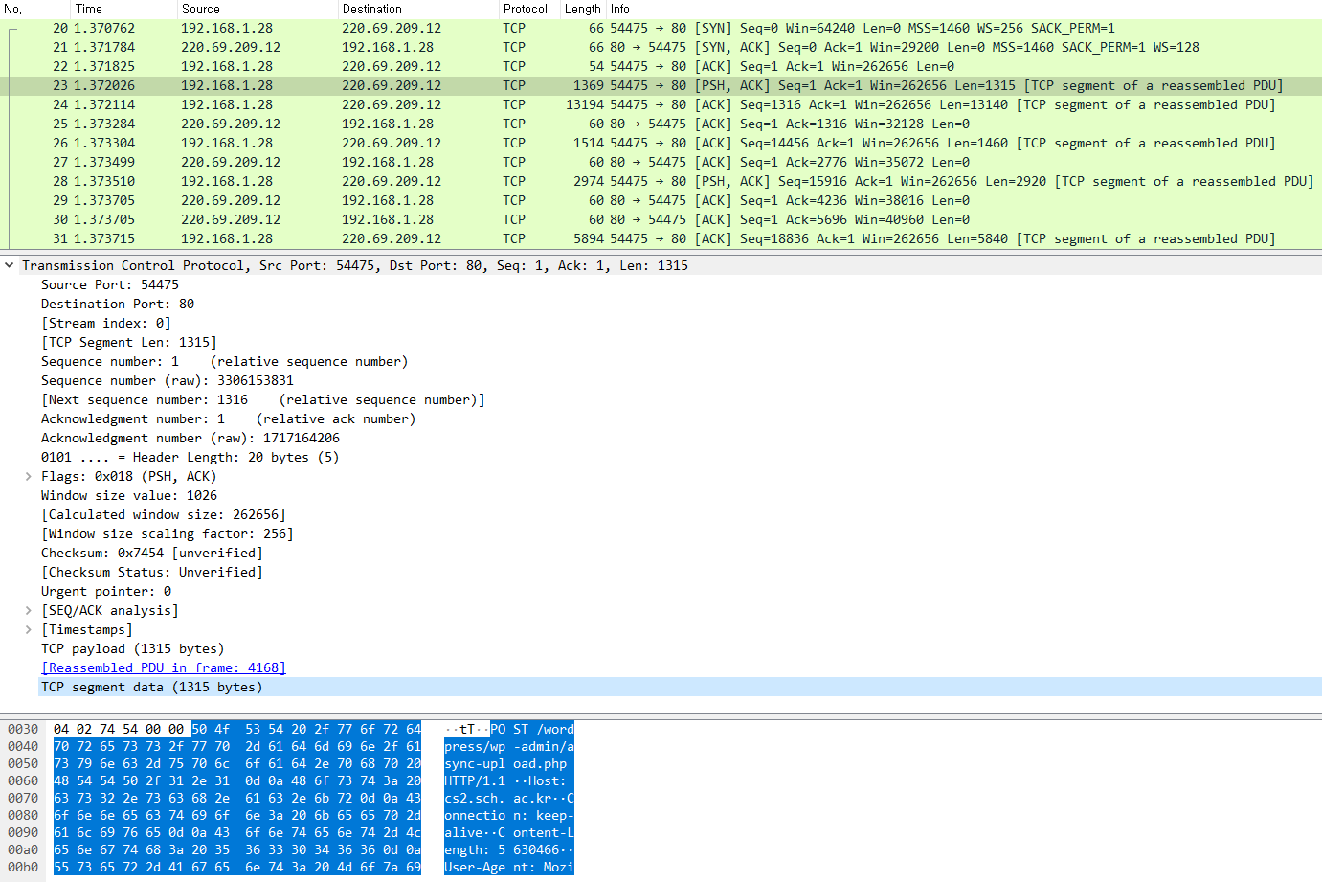
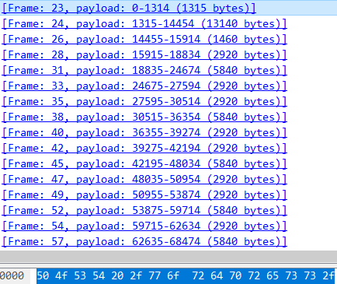
Q5
HTTP POST를 갖는 TCP 세그먼트를 TCP 연결 첫번째 세그먼트로 간주하고, 이 첫 세그먼트부터 처음 6개 세그먼트 순서번호는?
(클라이언트에서 서버로 업로드 되는 6개의 세그먼트) 각 세그먼트가 전송된 시간은? 각 세그먼트의 ACK 응답시간은?
POST에서 찾은 정보
파일을 나눈 이후 첫 6개 세그먼트
첫번째 세그먼트에 대한 내용과 일치한다

Slide 9
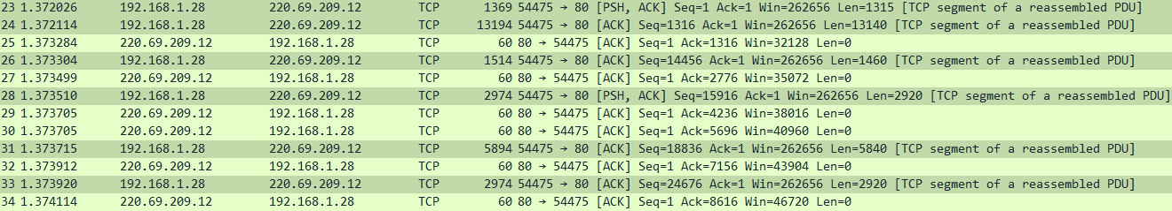
Q5
HTTP POST를 갖는 TCP 세그먼트를 TCP 연결 첫번째 세그먼트로 간주하고, 이 첫 세그먼트부터 처음 6개 세그먼트 순서번호는?
(클라이언트에서 서버로 업로드 되는 6개의 세그먼트) 각 세그먼트가 전송된 시간은? 각 세그먼트의 ACK 응답시간은?
PC -> 서버로 보낸 처음 6개 세그먼트
프레임 | 순서번호 | 다음 순서번호
23
24
26
28
31
33
앞 6개의 각 순서번호

Slide 10






Q5
HTTP POST를 갖는 TCP 세그먼트를 TCP 연결 첫번째 세그먼트로 간주하고, 이 첫 세그먼트부터 처음 6개 세그먼트 순서번호는?
(클라이언트에서 서버로 업로드 되는 6개의 세그먼트) 각 세그먼트가 전송된 시간은? 각 세그먼트의 ACK 응답시간은?
순번 | 전송시간 | 응답시간
23
24
26
28
31
33

Slide 11
Q6
처음 6개 세그먼트를 보낸 시간과 ACK 응답시간의 차를 계산한 RTT(왕복시간)은?
공식 : EstimatedRTT = (1-α) * EstimatedRTT + α * SampleRTT (α = 0.125)
순번 | 전송시간 | 응답시간 | RTT(왕복시간)
23 |  |  | 0.001258
24 |  |  | 0.002621
26 |  |  | 0.001622
28 |  |  | 0.001619
31 |  |  | 0.002021
33 |  |  | 0.002014

Slide 12
Q7
처음 6개 세그먼트에 대해 ACK를 수신후 EstimatedRTT값은?
(첫 세그먼트의 EstimatedRTT 값은 측정된 RTT값과 같다고 가정)
공식 : EstimatedRTT = (1-α) * EstimatedRTT + α * SampleRTT (α = 0.125)
EstimateRTT값은 소수점 6자리에서 끊었습니다.
순번 | SampleRTT | 식 | EstimateRTT
23 | 0.001258 | (1-0.125) x 0.001258 + 0.125 x 0.001258 | 0.001258
24 | 0.002621 | (1-0.125) x 0.001258 + 0.125 x 0.002621 | 0.001428
26 | 0.001622 | (1-0.125) x 0.001428 + 0.125 x 0.001622 | 0.001452
28 | 0.001619 | (1-0.125) x 0.001452 + 0.125 x 0.001619 | 0.001472
31 | 0.002021 | (1-0.125) x 0.001472 + 0.125 x 0.002021 | 0.001540
33 | 0.002014 | (1-0.125) x 0.001540 + 0.125 x 0.002014 | 0.001599

Slide 13
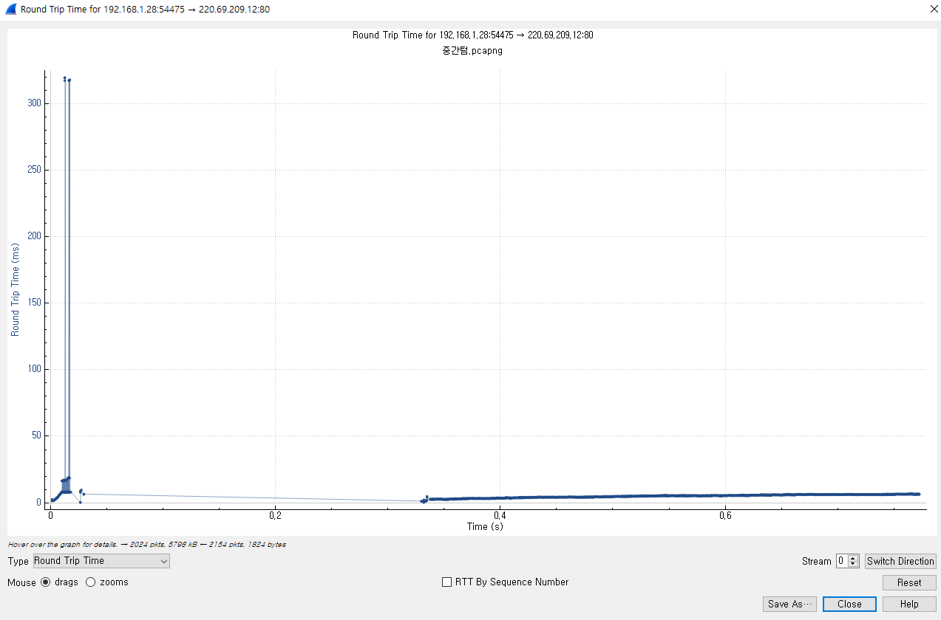
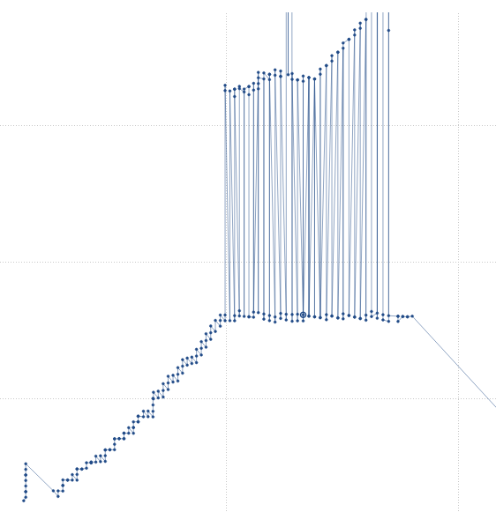
Q8
메뉴의 Statistics -> TCP Stream Graphs -> Round Trip Time 을 선택하여 그래프를 도시하고 설명
밀집 구역을 확대해본 그림입니다.
일정 수준을 유지하여 증감을 하며 진행하는것을 볼 수 있습니다.

Slide 14
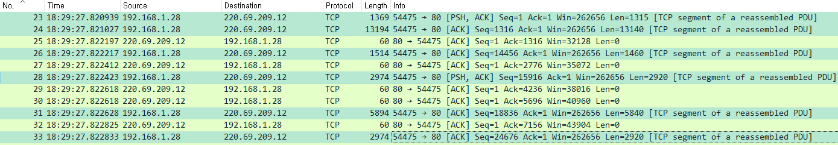
Q9
처음 6개 세그먼트의 데이터 길이(Len)는?
처음 6개 세그먼트 데이터 길이 표현 입니다.
HTTP의 POST 정보와 비교시 같은걸 알 수 있습니다.

Slide 15
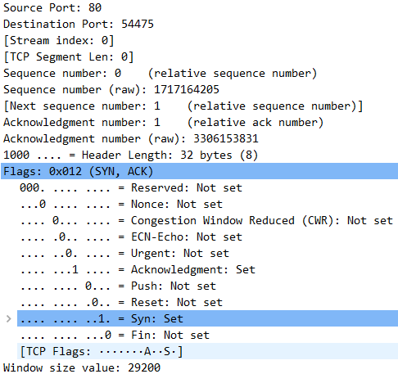
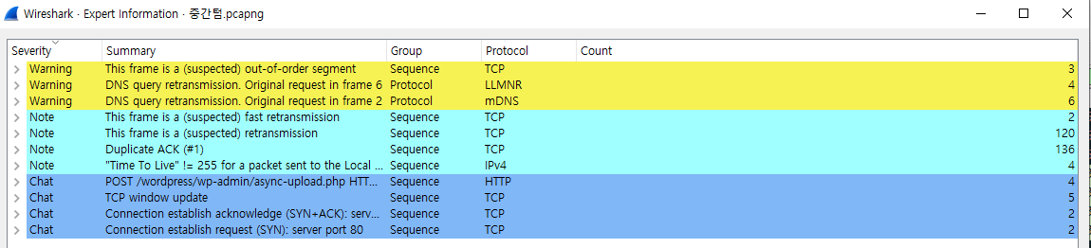
Q10
전체 트레이스에서 서버 수신자의 가용한 최소 수신 버퍼 크기(Win)는? 수신버퍼(윈도)가 부족하여 송신자(클라이언트)의 전송을 제약했는가?
(서버로부터 SYN ACK 응답 패킷 참조, TCP 패킷의 헤더를 추적)
와이어샤크의 Expert Information을 통해 오류를 확인해 보았지만 수신버퍼가 부족한 오류는 찾지 못하였습니다.
혹시 안나온것인가 해서 직접 헤더를 비교하며 찾아보았지만
보이지 않았습니다.
SYN ACK에서 본 가용한 수신 버퍼 크기는 29200입니다.

Slide 16
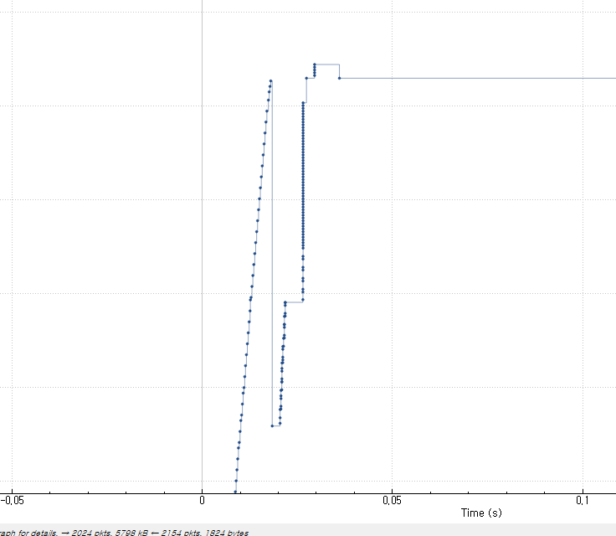
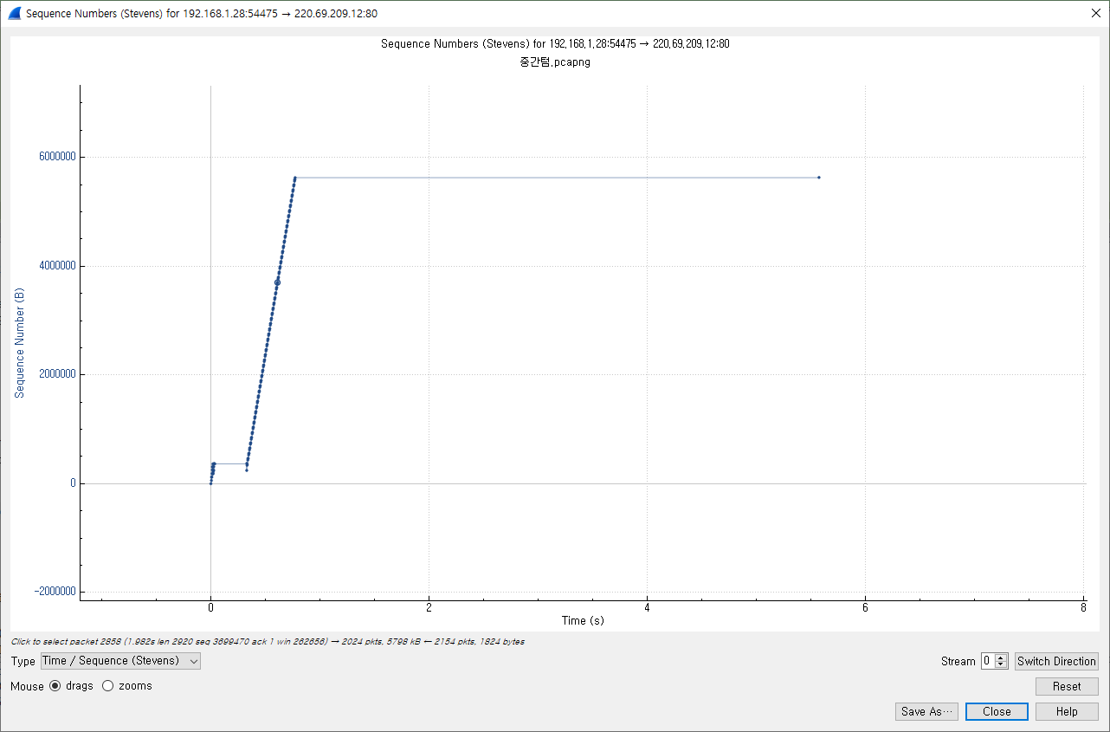
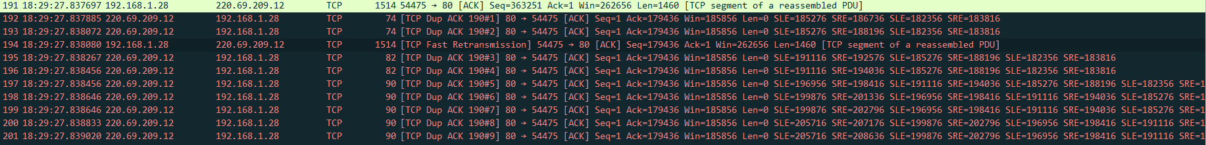
Q11
재전송된 세그먼트가 발생했는가?
(Statistics -> TCP Stream Graphs -> Time Sequence(Stevens) 선택하여 순서번호 추적)
클라이언트 -> 서버
TCP Dup ACK (중복 ACK)와
TCP Fast Retransmission (빠른재전송)이 이루어진 것을 볼 수 있습니다.
손실 이후 회복되는것 도 볼 수 있습니다.

Slide 17
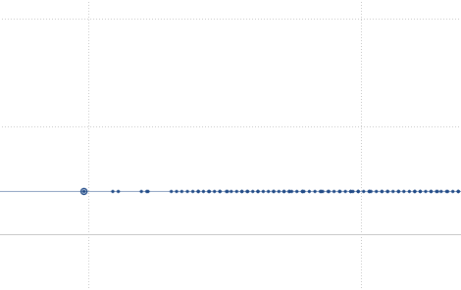
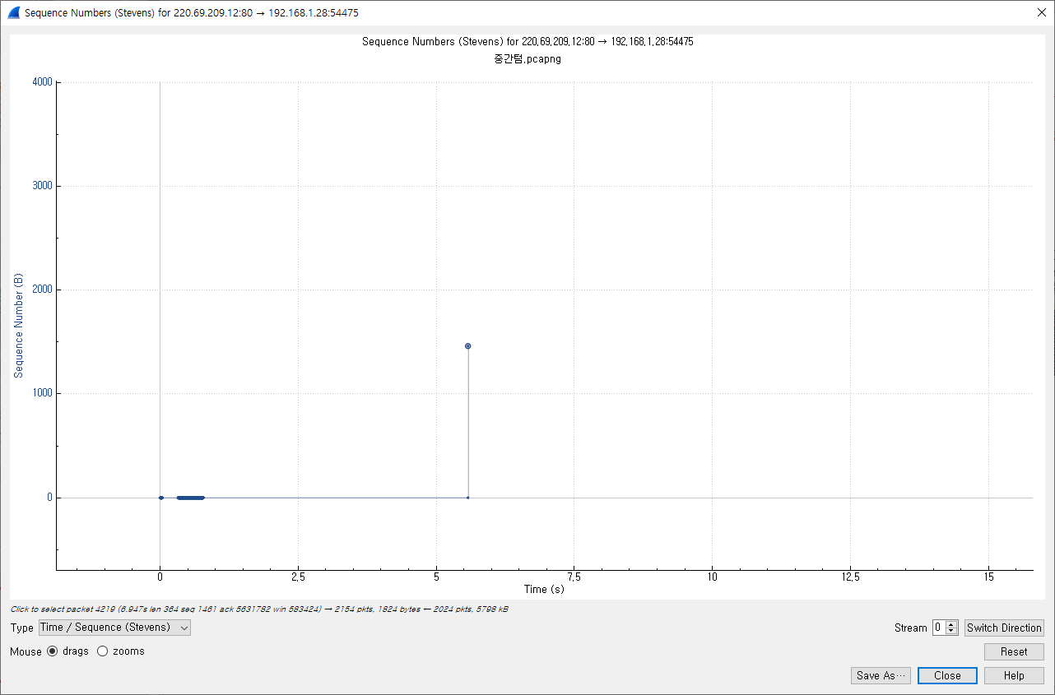
Q11
재전송된 세그먼트가 발생했는가?
(Statistics -> TCP Stream Graphs -> Time Sequence(Stevens) 선택하여 순서번호 추적)
서버 -> 클라이언트

Slide 18
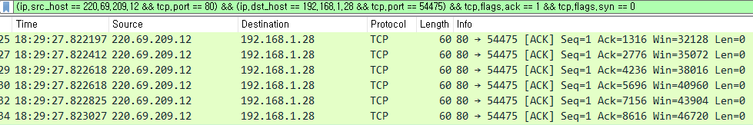
Q12
얼마나 많은 업로드 데이터에 대해 수신자(서버)가 ACK 응답 했는가? 각 ACK 응답 이벤트를 p.229 표 3.2의 기준에 따라 분류하라.
송신 ip와 포트번호(서버), 수신 ip와 포트번호(클라),
ack 는 1로 세트, syn은 0으로 세트된 캡쳐본만
필터링하였습니다.
일반적인 수신의 모습을 볼 수 있습니다.
해당 필터링 결과로 2153개의 캡쳐본이 나왔습니다.

Slide 19
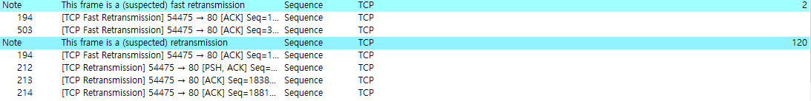
Q12
얼마나 많은 업로드 데이터에 대해 수신자(서버)가 ACK 응답 했는가? 각 ACK 응답 이벤트를 p.229 표 3.2의 기준에 따라 분류하라.
Expert Information으로 본 빠른 재전송과 재전송 입니다.
각각 2개와 120개로 집계됩니다.
하지만 서버에서 클라로 오는 데이터는 없는것으로 나옵니다. (80 -> 54475)
중복 ACK의 수 입니다.
136개로 집계됩니다.

Slide 20
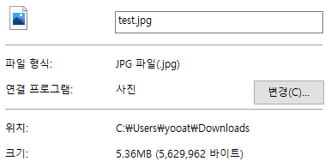
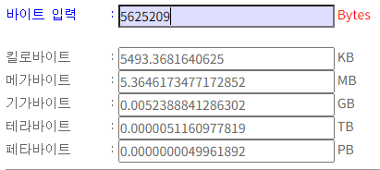
Q13
TCP 연결(파일 업로드)의 처리율(throughput, 전송된 바이트/초) 성능은? 이 값을 계산한 과정을 설명하라
첫 파일전송 캡처에서 seq = 1,
전송 시간 = 18:29:27.820939
마지막 파일전송 캡처에서 seq = 5625210
전송 시간 = 18:29:28.592315
두 seq의 차 = 5625209
두 시간의 차 = 0.771376
평균 처리율
전송바이트 / 전송시간 = 5625209 / 0.771376
= 7,292,434.558503246

Slide 21
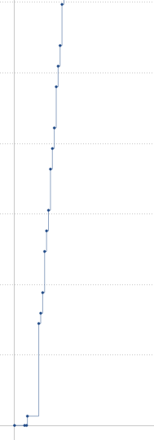
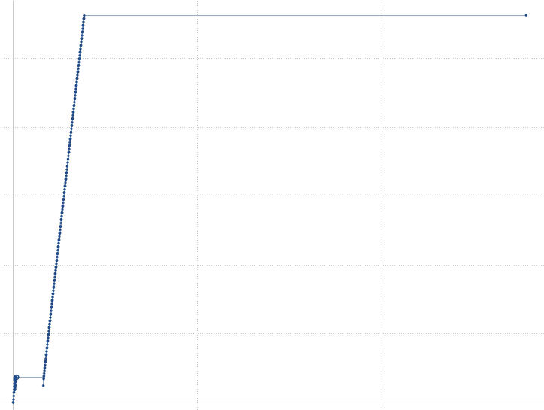
Q14
클라이언트에서 서버로의 Time Sequence Graph(Stevens)를 분석하여 TCP 슬로 스타트(slow start) 단계의 시작과 끝을 구분할 수 있는가?
혼잡회피(Congestion Avoidance)는 어디서 발생하는가?
첫 구간에서 지수적으로 증하는것(슬로스타트)이 짧게 보이고
이후에 일정 패턴을 그리며 지수적으로 증가하는것(혼잡회피)이 보이게 됩니다.

Slide 22
감사합니다
20164091 송희령

